Slide 1
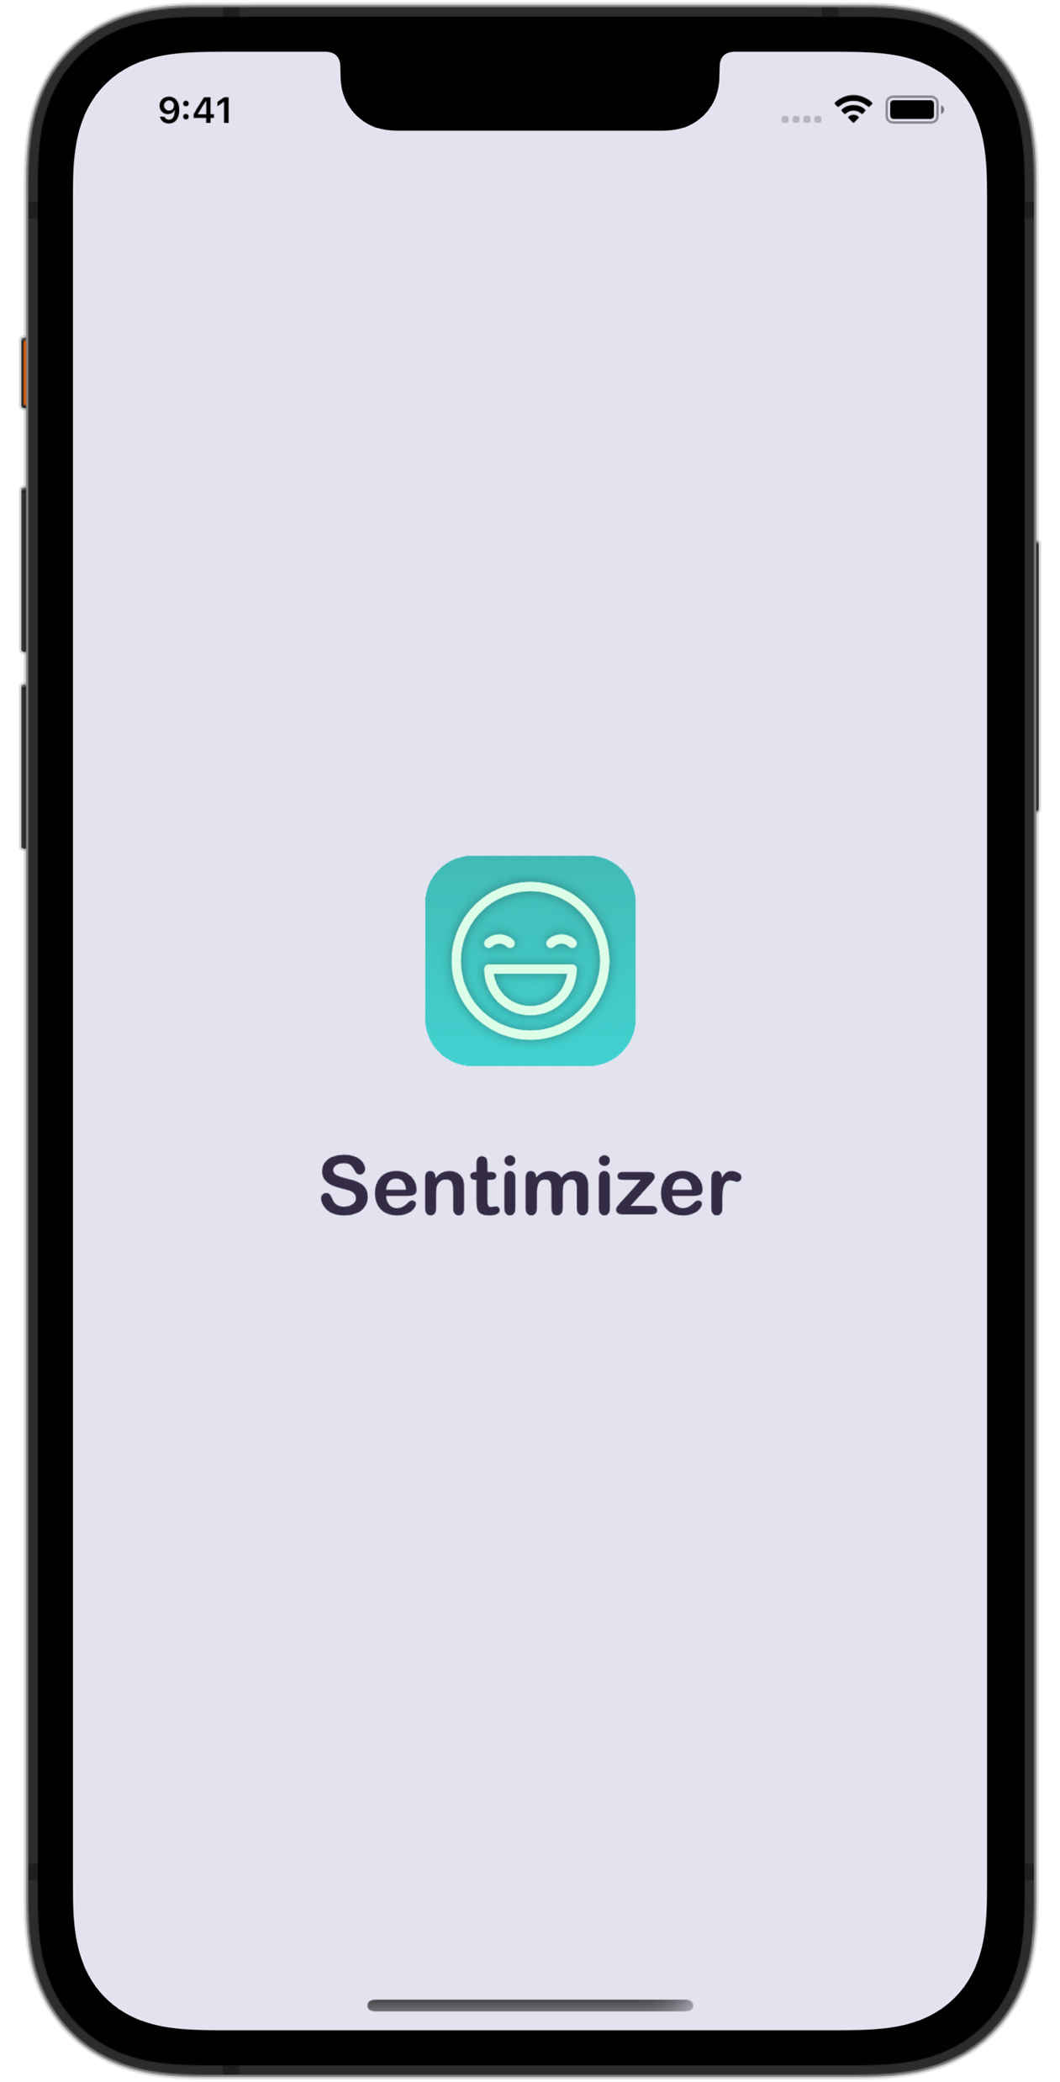

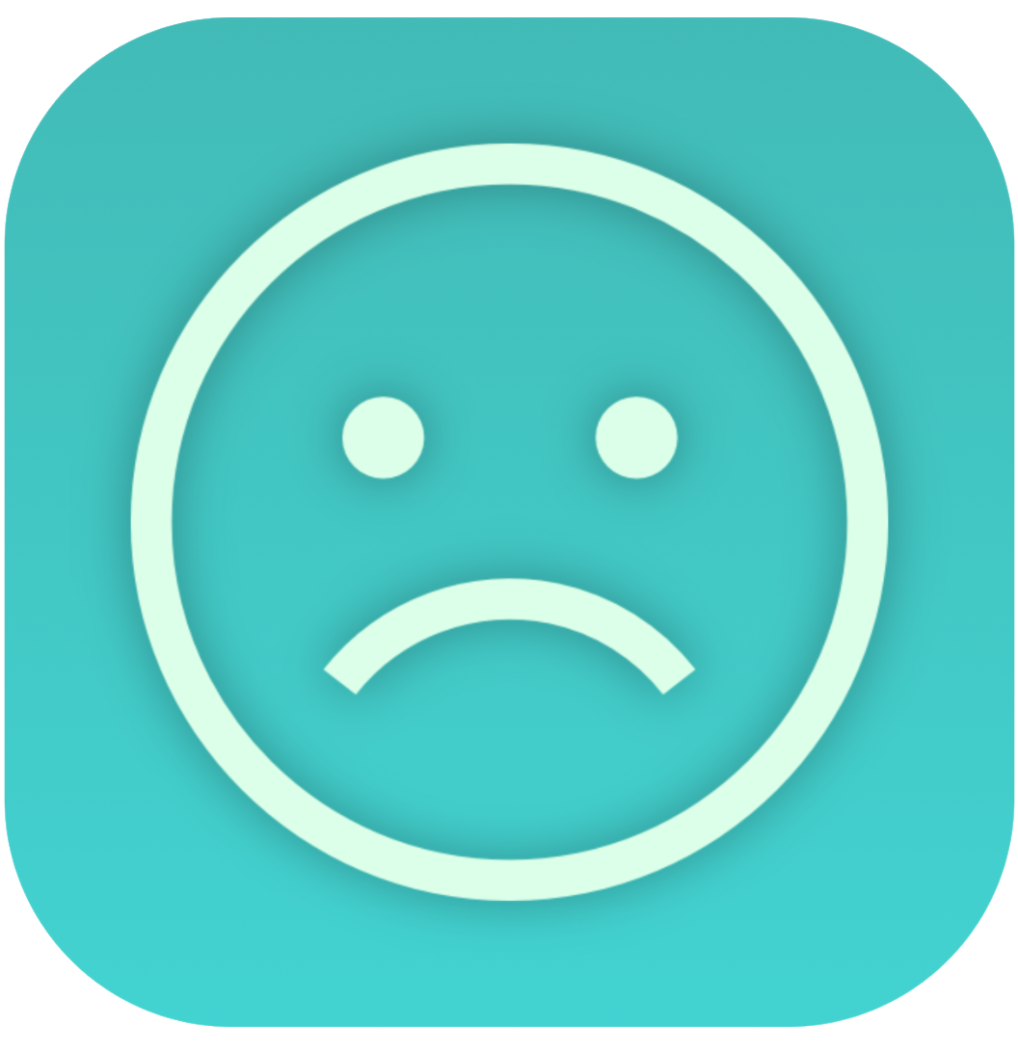
Sentimizer
Optimize your life
Kennen Sie das
…?

Slide 2
Sentimizer
Kennen Sie das
…?
Optimize your life

Slide 3
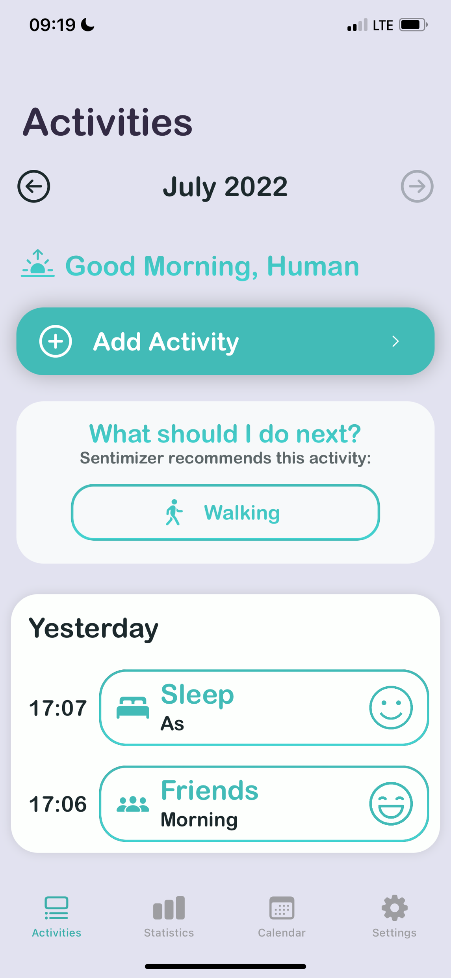
Features
Sentimizer.
Your smart diary and mood tracker
Sentimizer
Take a tour
Discover
Optimize your life
The Idea
Mischung aus Tagebuch und Life Optimizer
Stimmungsverlauf grafisch anzeigen
Einfluss von Ereignissen auf Stimmung ermitteln
> Stimmung und Produktivität steigern
Reihenfolge von Aktivitäten vorhersagen und optimieren

Slide 4

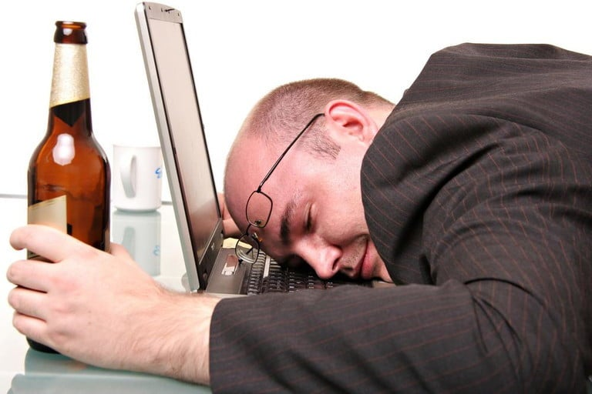

Das Team
Features
Sentimizer
Sentimizer.
Your smart diary and mood tracker
Take a tour
16 Jahre
Aus Vaterstetten
Hobbies: Gitarre, Partymonster..
16 Jahre
Aus Vaterstetten
Hobbies: Klavier, zuverlässig sein
Swift, SwiftUI, Frontend
Optimize your life
Discover
Henry Pham
The Idea
Mischung aus Tagebuch und Life Optimizer
16 Jahre
Aus Dachau
Hobbies: Klavier, Gitarre, Prokrastinieren
Python, ML, Swift
Einfluss von Ereignissen auf Stimmung ermitteln
Stimmungsverlauf grafisch anzeigen
Reihenfolge von Aktivitäten vorhersagen und optimieren
> Stimmung und Produktivität steigern
Justin Hohenstein
Samuel Ginsberg
Python, ML, Swift, Web

Slide 5
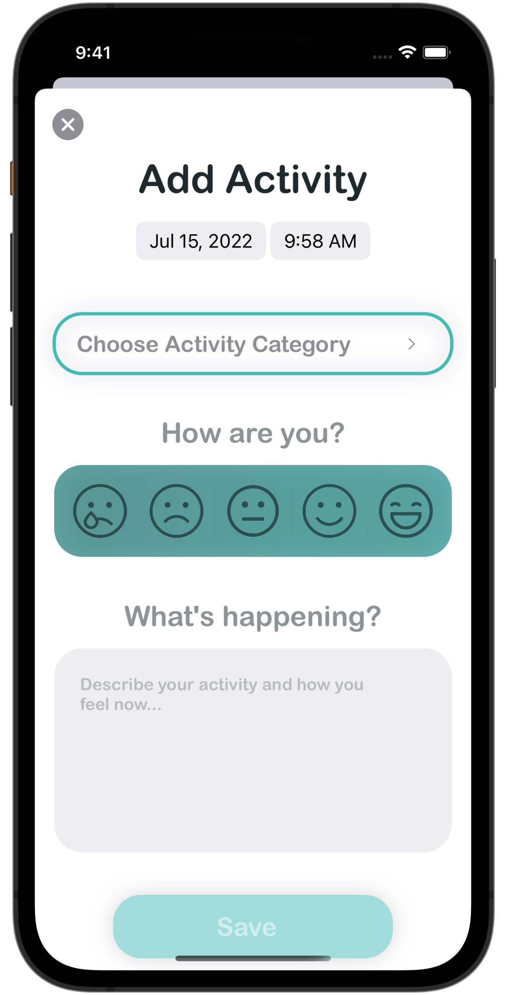
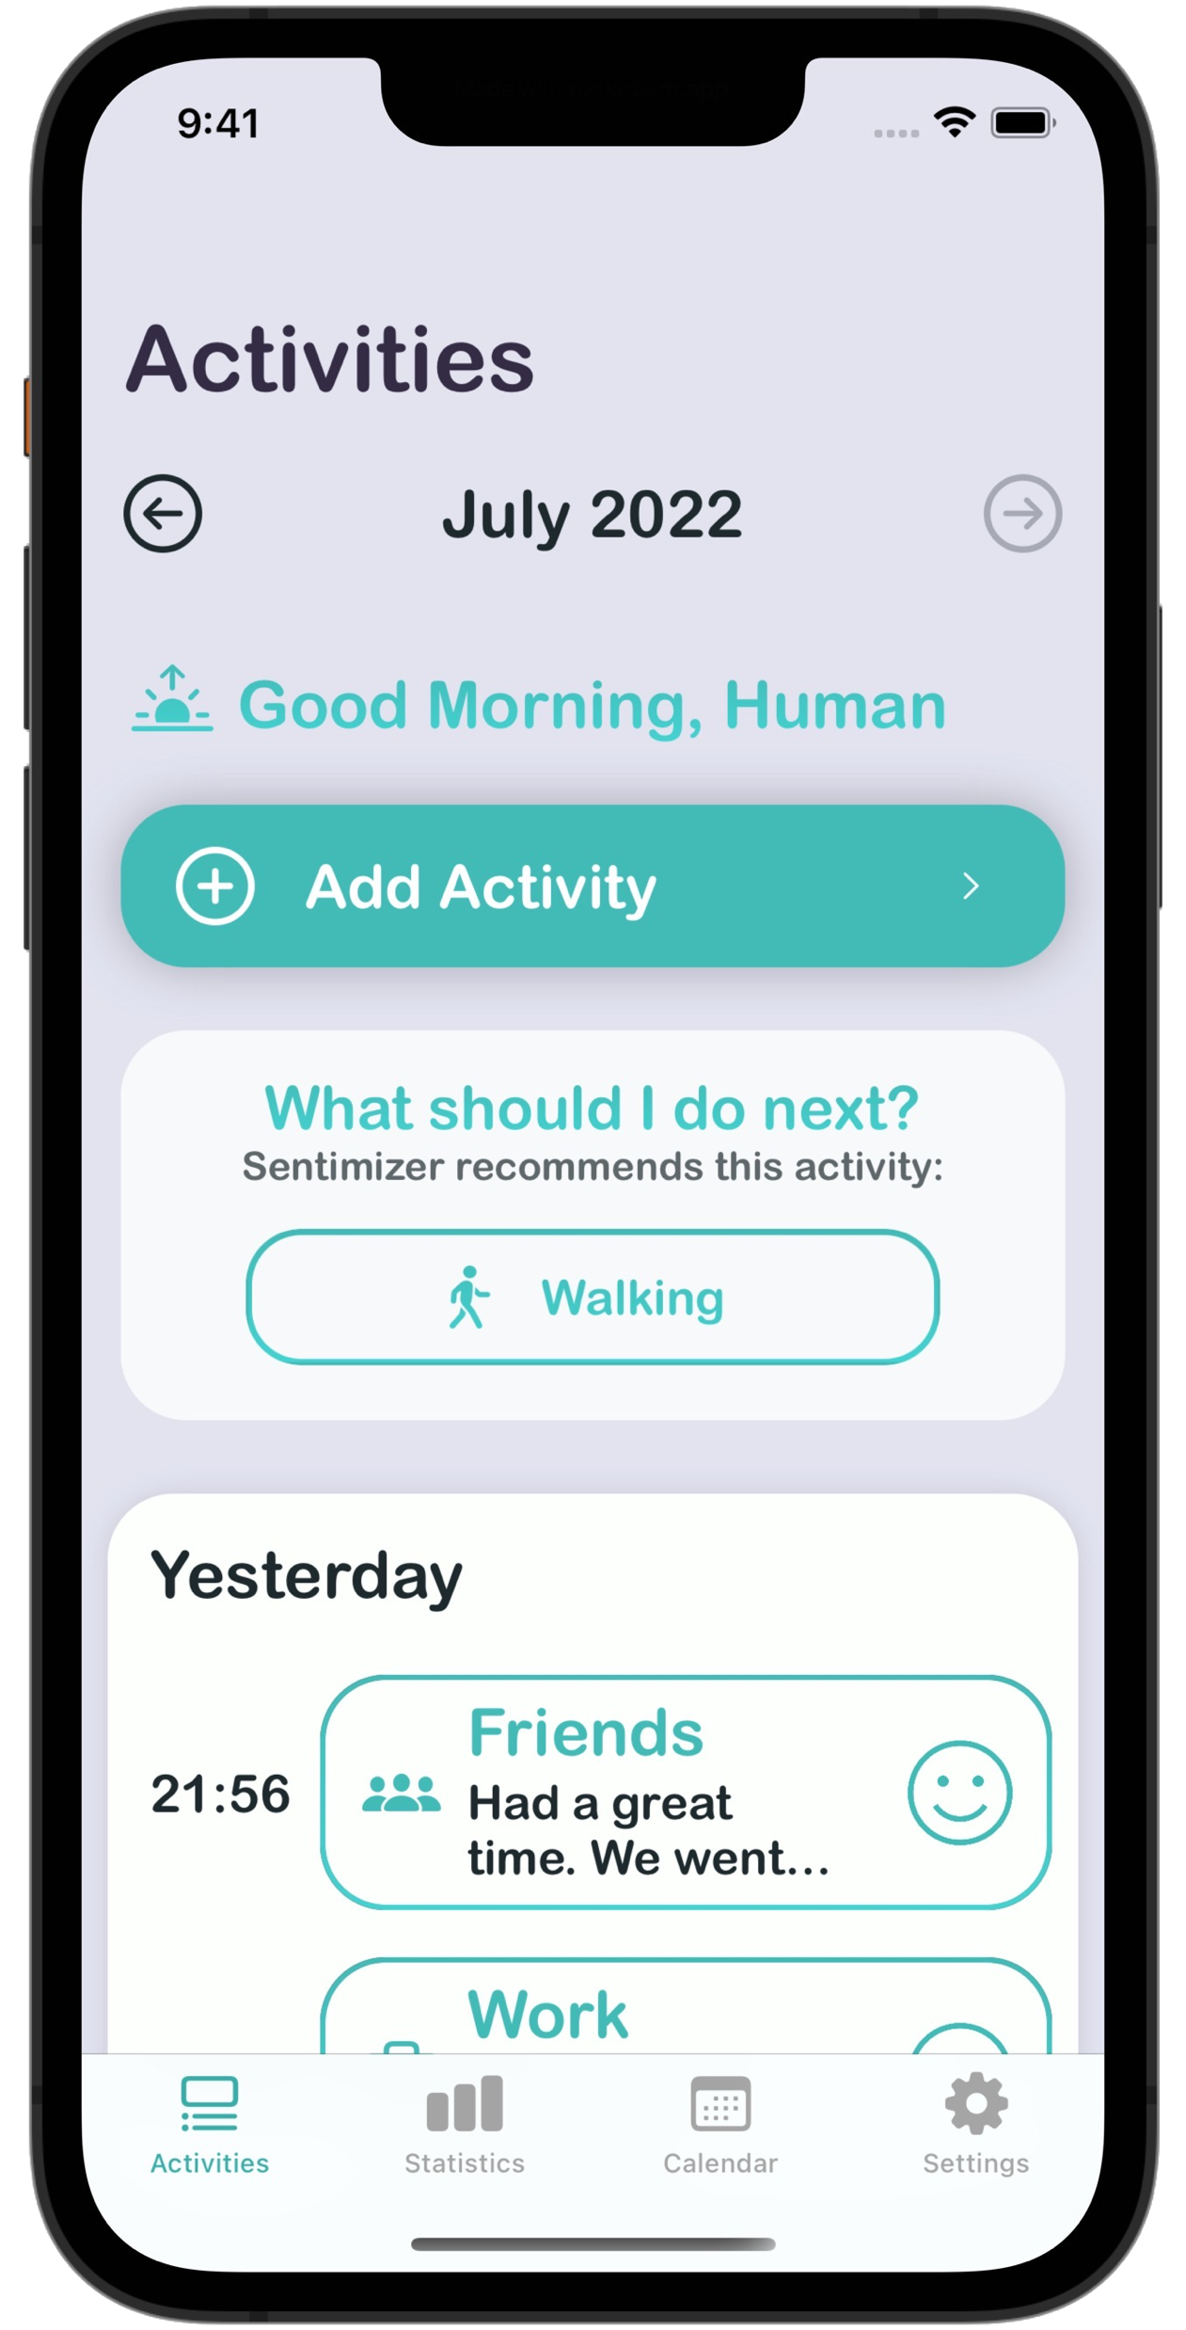
Funktionen
Das Team
Features
Sentimizer.
Your smart diary and mood tracker
Smart diary and Mood Tracker
Intelligentes Stimmunstagebuch
16 Jahre
Aus Vaterstetten
Hobbies: Klavier, zuverlässig sein
Swift, SwiftUI, Frontend
16 Jahre
Aus Vaterstetten
Hobbies: Gitarre, Partymonster..
Take a tour
Wichtige Ereignisse und Stimmungen speichern
Wichtige Ereignisse und Stimmungen speichern
Henry Pham
Mischung aus Tagebuch und Life Optimizer
16 Jahre
Aus Dachau
Hobbies: Klavier, Gitarre, Prokrastinieren
Python, ML, Swift
Discover
Stimmungsverlauf grafisch anzeigen
The Idea
Einfluss von Ereignissen auf Stimmung ermitteln
Reihenfolge von Aktivitäten vorhersagen und optimierem
Justin Hohenstein
> Stimmung und Produktivität steigern
Python, ML, Swift, Web
Samuel Ginsberg
Empfehlungen basierend auf Einträgen
Respects your privacy
Was soll ich als nächstes tun, um meine Stimmung und Produktivität zu steigern
Data is saved locally, app has a lock function

Slide 6
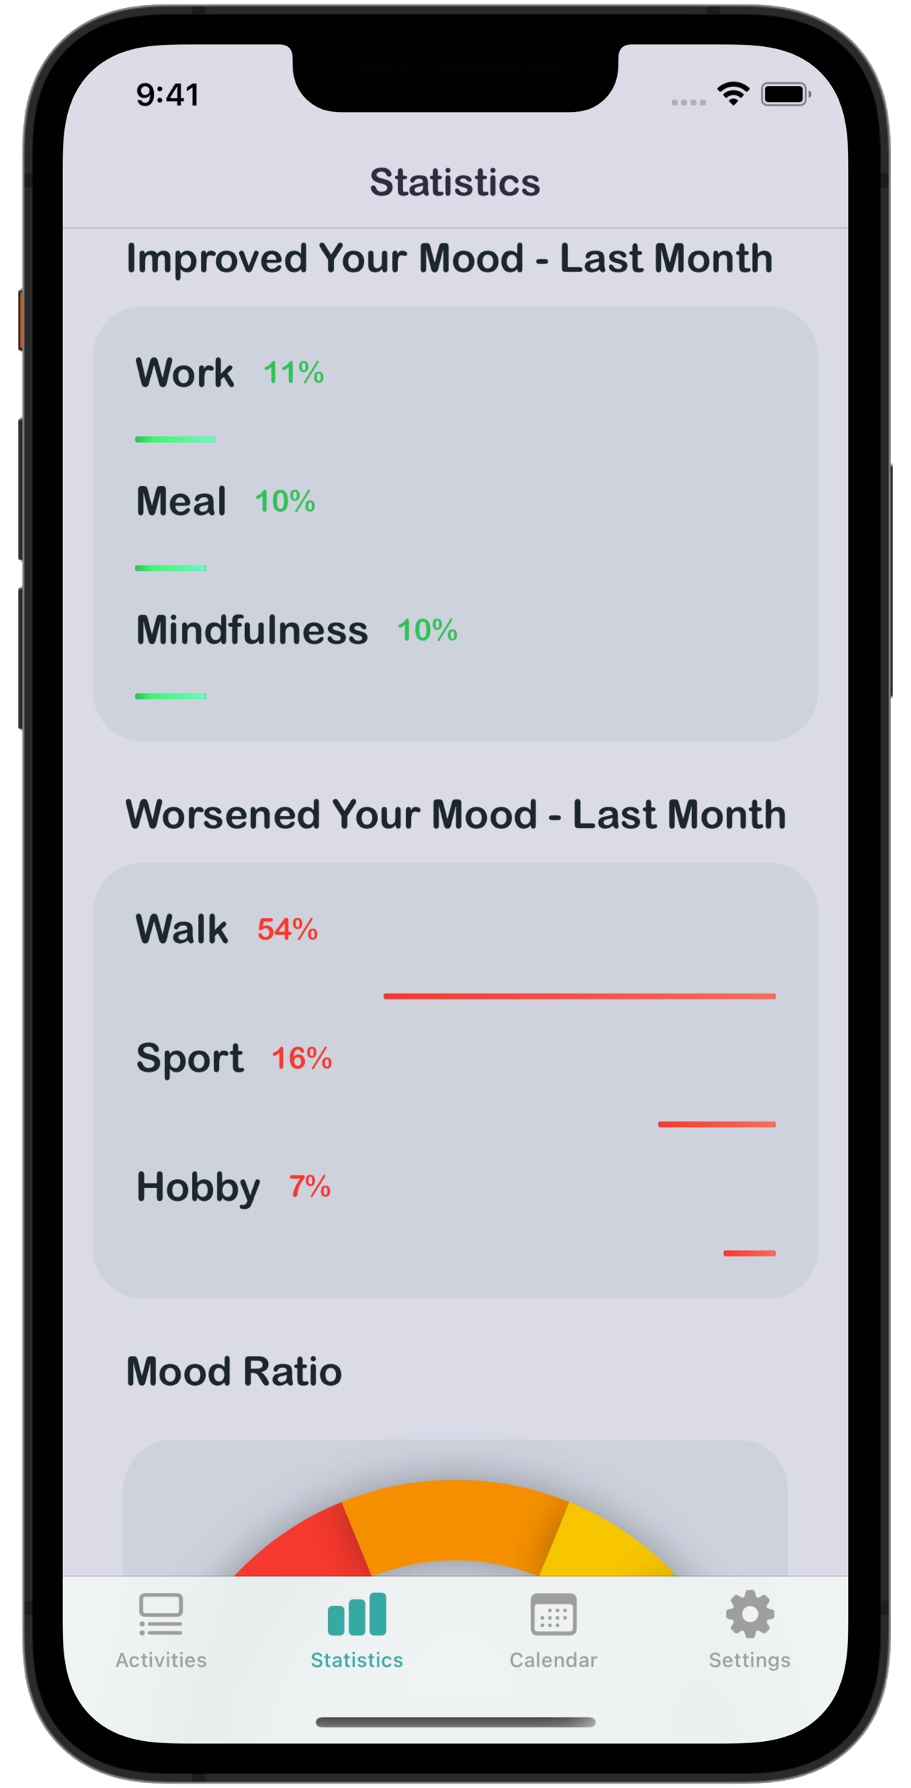
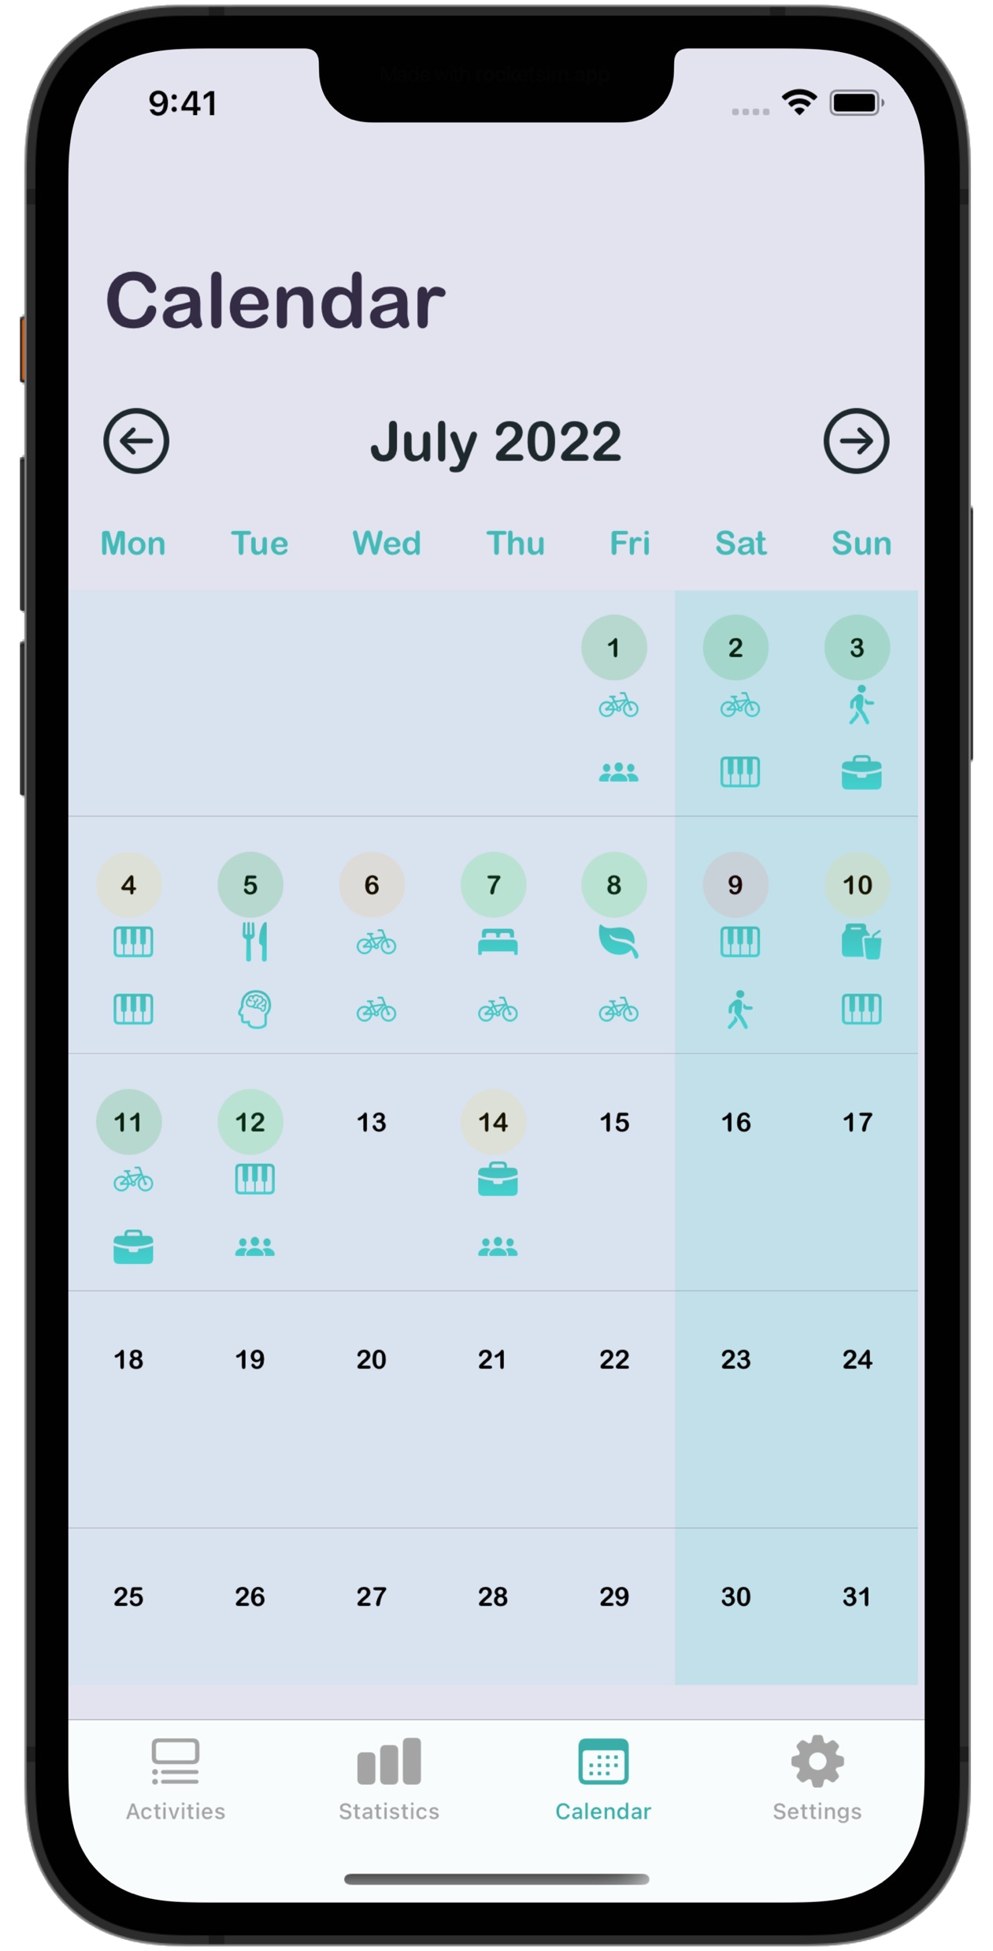
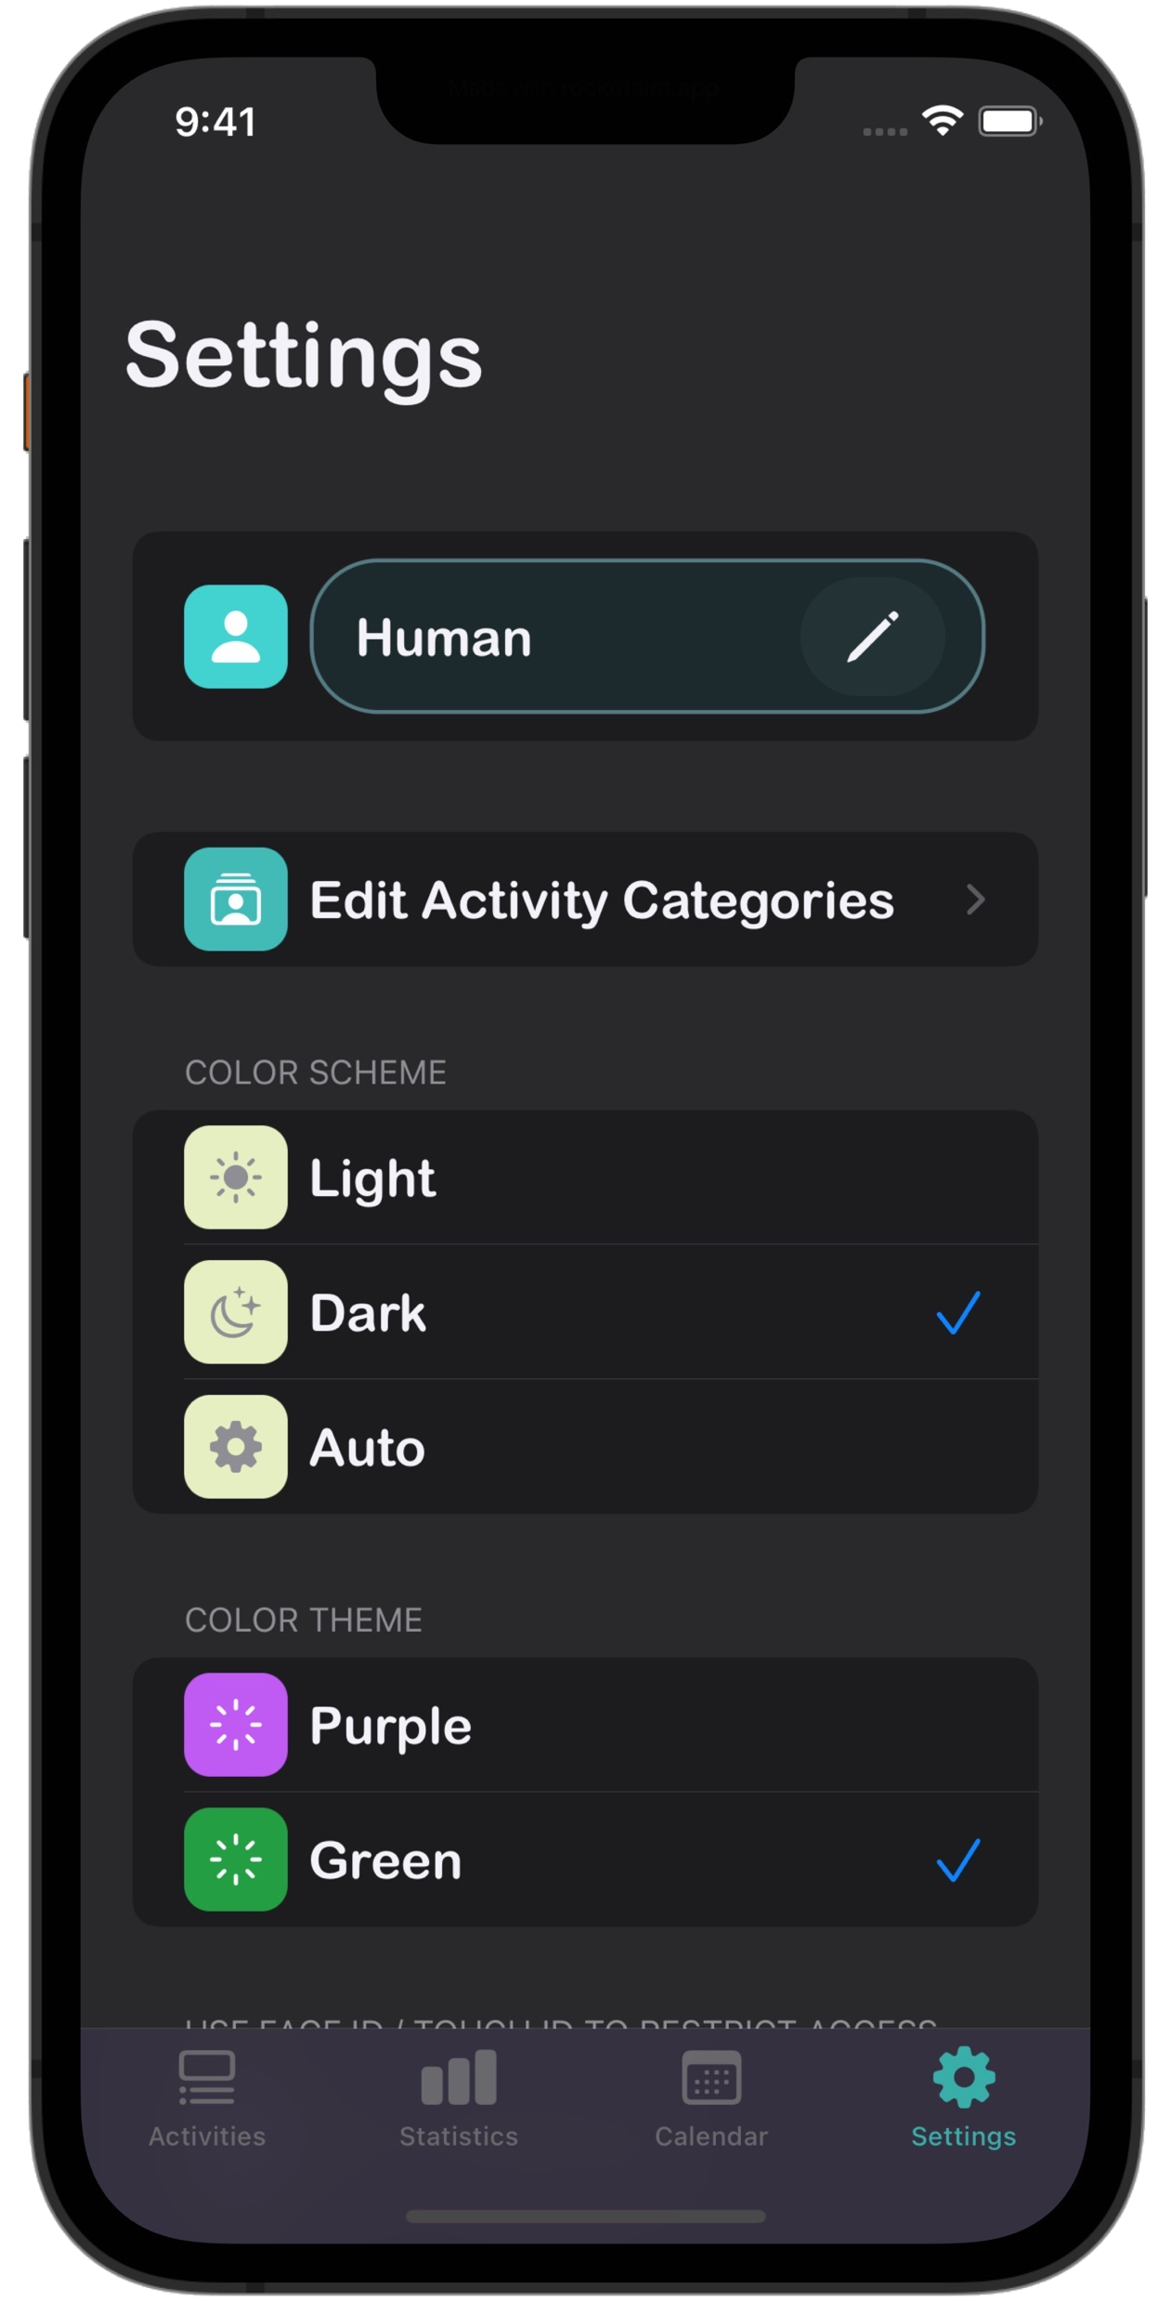
16 Jahre
Aus Vaterstetten
Hobbies: Gitarre, Partymonster..
Justin Hohenstein
Zusätzliche
Das Team
Funktionen
16 Jahre
Aus Vaterstetten
Hobbies: Klavier, zuverlässig sein
Swift, SwiftUI, Frontend
Intelligentes Stimmunstagebuch
Wichtige Ereignisse und Stimmungen speichern
Henry Pham
16 Jahre
Aus Dachau
Hobbies: Klavier, Gitarre, Prokrastinieren
Python, ML, Swift
> Kalendar
> Statistics
Empfehlungen basierend auf Einträgen
Gewohnheiten
erkennen
Samuel Ginsberg
Was soll ich als nächstes tun, um meine Stimmung und Produktivität zu steigern
> Mood improvement
> Statistiken: Stimmungsverlauf
Einfluss von Aktivitäten auf Stimmung
Python, ML, Swift, Web
Das Team

Slide 7






Smart diary and Mood Tracker
Intelligentes Stimmunstagebuch
Wichtige Ereignisse und Stimmungen speichern
Wichtige Ereignisse und Stimmungen speichern
Zusätzliche
Technology
Funktionen
Stack
> Kalendar
Gewohnheiten
erkennen
Empfehlungen basierend auf Einträgen
Respects your privacy
> Statistiken: Stimmungsverlauf
Data is saved locally, app has a lock function
Einfluss von Aktivitäten auf Stimmung
Was soll ich als nächstes tun, um meine Stimmung und Produktivität zu steigern

Slide 8





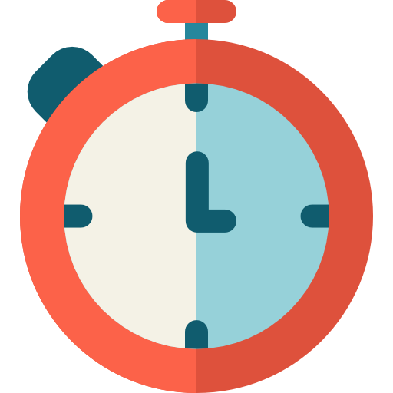
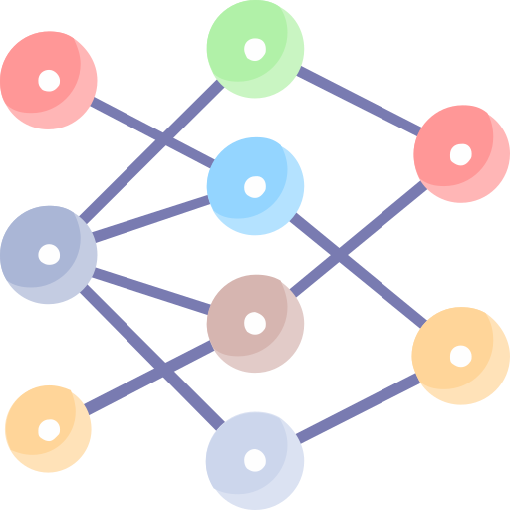




Zusätzliche
Technology
Funktionen
Stack
Deep
Learning
> Statistics
> Kalendar
Gewohnheiten
erkennen
> Statistiken: Stimmungsverlauf
> Mood improvement
Einfluss von Aktivitäten auf Stimmung

Slide 9
Zusätzliche
Andere Apps
Sentimizer
Technology
Einfaches Eintragen
Funktionen
Lästiges Tagebuch führen
Stack
SELBSTSTÄNDIGES REFLEKTIEREN
AI ersetzt das Denken
NUR EIN THEME
GUTE ÜBERSICHT
Nerviges Scrollen durch die Einträge
Deep
Learning
DARKKKK MODEEEE
> Statistics
> Kalendar
Gewohnheiten
erkennen
> Statistiken: Stimmungsverlauf
> Mood improvement
Einfluss von Aktivitäten auf Stimmung

Slide 10

Sentimizer
Andere Apps
Einfaches Eintragen
Lästiges Tagebuch führen
Live Demo
SELBSTSTÄNDIGES REFLEKTIEREN
AI ersetzt das Denken
NUR EIN THEME
Starts now!
GUTE ÜBERSICHT
Nerviges Scrollen durch die Einträge
DARKKKK MODEEEE
Deep
Learning

Slide 11

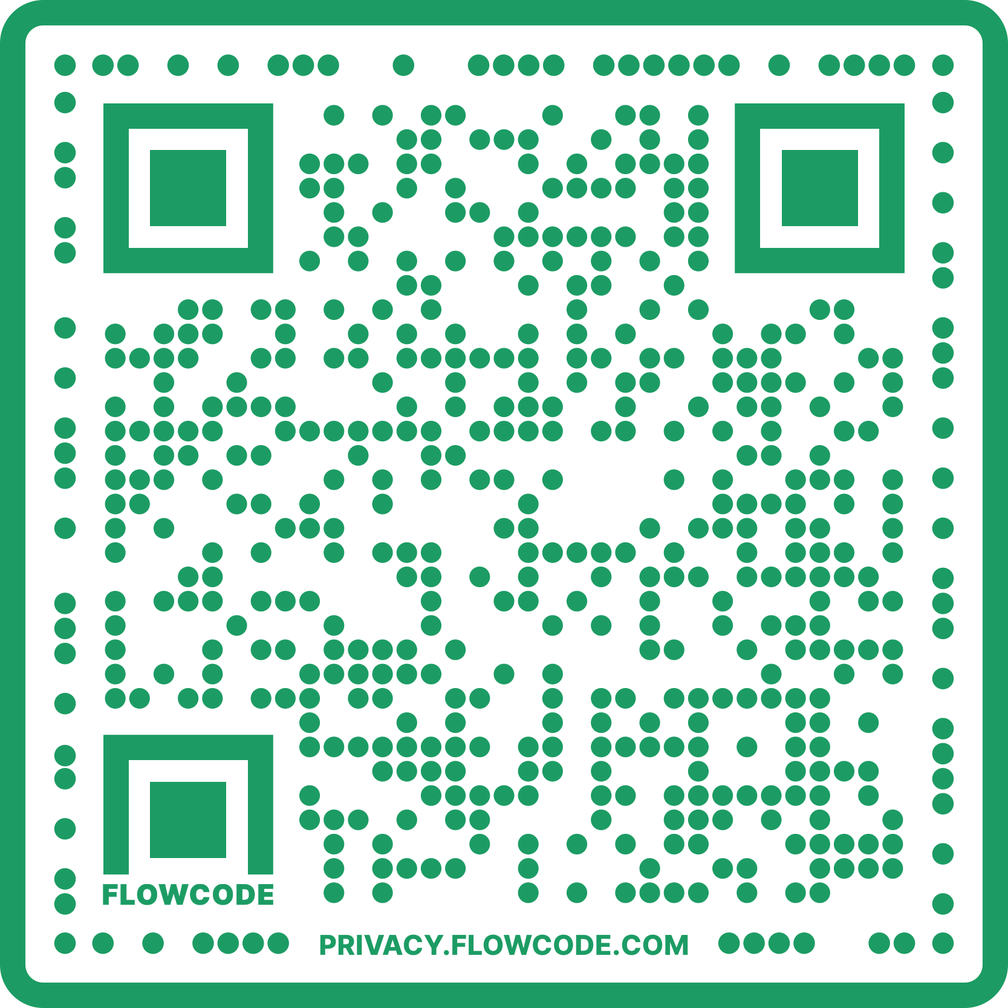


Sentimizer
Andere Apps
Sentimizer
Einfaches Eintragen
Lästiges Tagebuch führen
Live Demo
SELBSTSTÄNDIGES REFLEKTIEREN
AI ersetzt das Denken
Download now!
Starts now!
NUR EIN THEME
GUTE ÜBERSICHT
Nerviges Scrollen durch die Einträge
DARKKKK MODEEEE

Slide 12
Henry Pham
Samuel Ginsberg
Justin Hohenstein
Sentimizer
Download now!

Slide 13
Henry Pham
Samuel Ginsberg
Justin Hohenstein

